Slide 1
Разработка приложения по поиску аномалий спутниковой телеметрии с помощью машинного обучения
Выполнил
Васильев А.Д. 2 курс, 151266 гр.
Сахник А.А. 2 курс, 151266
Архангельск 2024

Slide 2
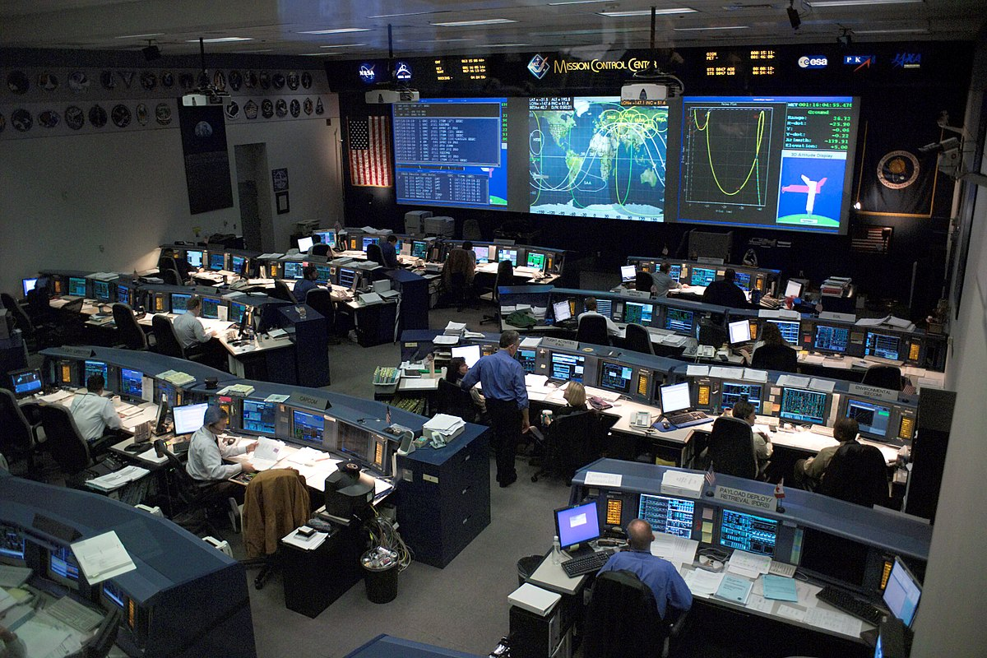
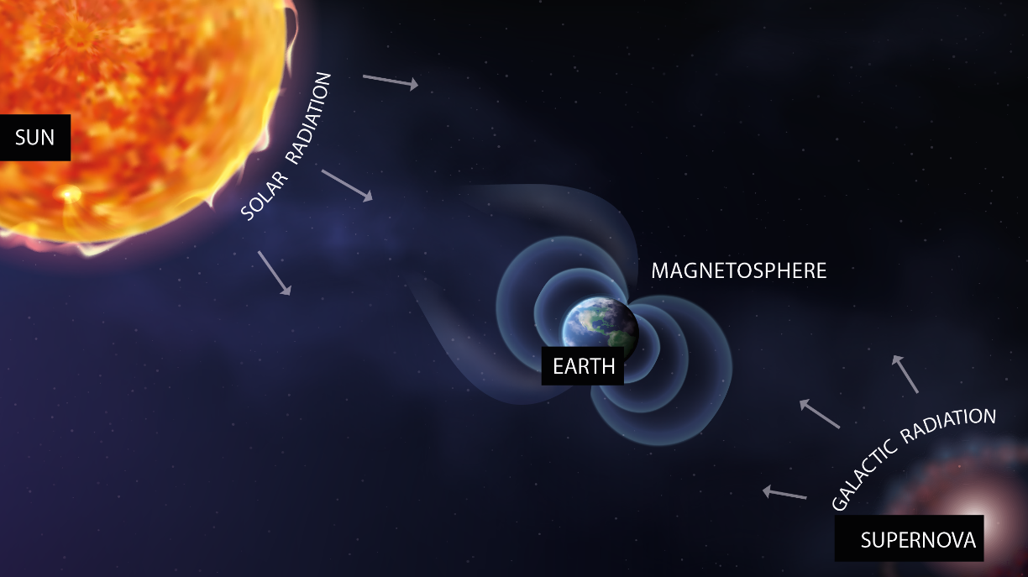
Проблематика
Факторы, затрудняющие эксплуатацию спутников:
космическая погода
потеря данных мониторинга
аномалии в данных мониторинга
сбои в оборудовании

Slide 3
Новизна исследования
Анализ данных малого космического аппарата
Способы выявления аномалий в данных временных рядов
Анализ влияния космической погоды на аномальные данные
Анализ существующих решений в области визуализации данных телеметрии

Slide 4
Используемые модели
Алгоритмы основанные на расстоянии
Алгоритмы на основе плотности
Основанный на кластеризации
Доменно-ориентированные методы
Автоэнкодеры

Slide 5
Используемые наборы данных
Данные телеметрии спутника «SiriusSat-1»:
84 атрибута, отвечают за различные показатели малого космического аппарата
50000 записей
Данные космической погоды - Центр анализа космической погоды НИИЯФ МГУ:
Ap – среднесуточная планетарная амплитуда возмущения магнитного поля Земли
Kp – планетарный индекс глобальной возмущенности магнитного поля земли
Dst – индекс геомагнитной активности в низких широтах
Wolf – числовой показатель солнечной активности, связанный с количеством солнечных пятен

Slide 6
Пример данных
date | t_mb | t_amp | t_cpu
2021-07-27 04:39:15 | 14.12 | 50.34 | 50
2021-07-27 04:40:15 | 18.23 | 76.23 | 60
2021-07-27 04:41:15 | 100 | 21.34 | 90
2021-07-27 04:42:15 | 17.23 | -100 | -100

Slide 7
Обоснование разработки приложения
Разнородность данных
Невозможность однозначно определить какие данные являются аномальными
Определение лучшей модели и её гиперпараметров для определенного показателя спутниковой телеметрии

Slide 8
Цель разрабатываемого приложения
Облегчить работу оператора космических аппаратов по обнаружению аномалий
Помочь выявить время присутствия аномалий в данных
Определить связанность аномалии с космической погодой

Slide 9
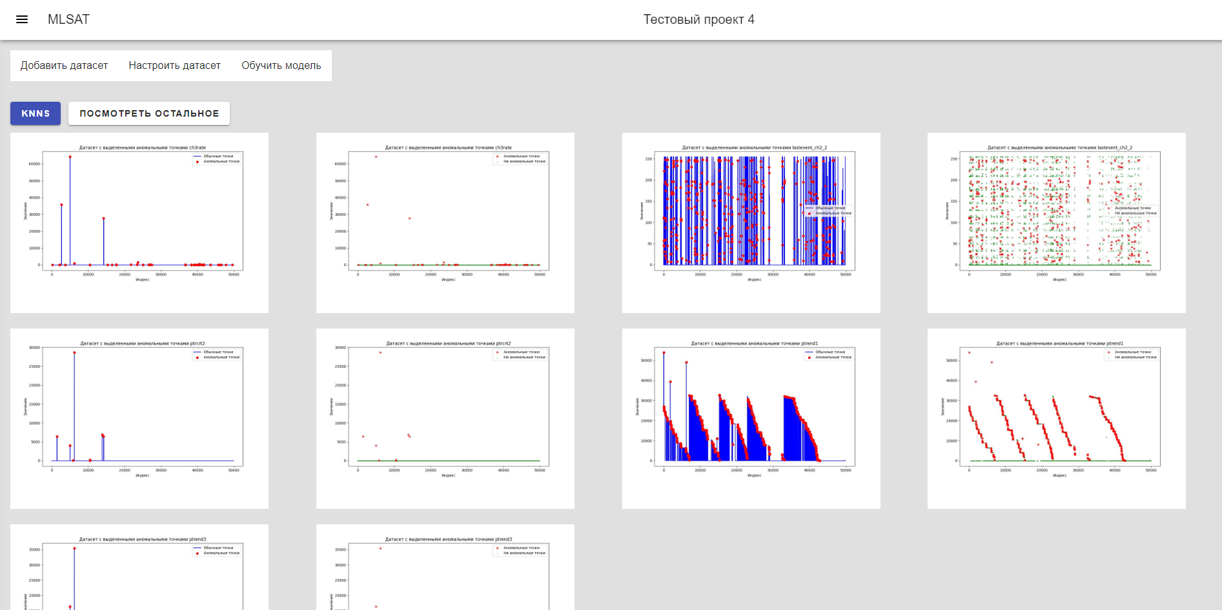
Разработанное приложение
Синхронизация в реальном времени данных космической погоды
Добавление данных космической погоды в загружаемый набор данных
Обработка данных спутников
Возможность обучить различные модели на основе загруженных данных
Определение аномалий в загруженных данных
Разметка аномальных данных
Генерация графиков с аномалиями и её корреляция с космической погодой
Сравнение работы моделей

Slide 10
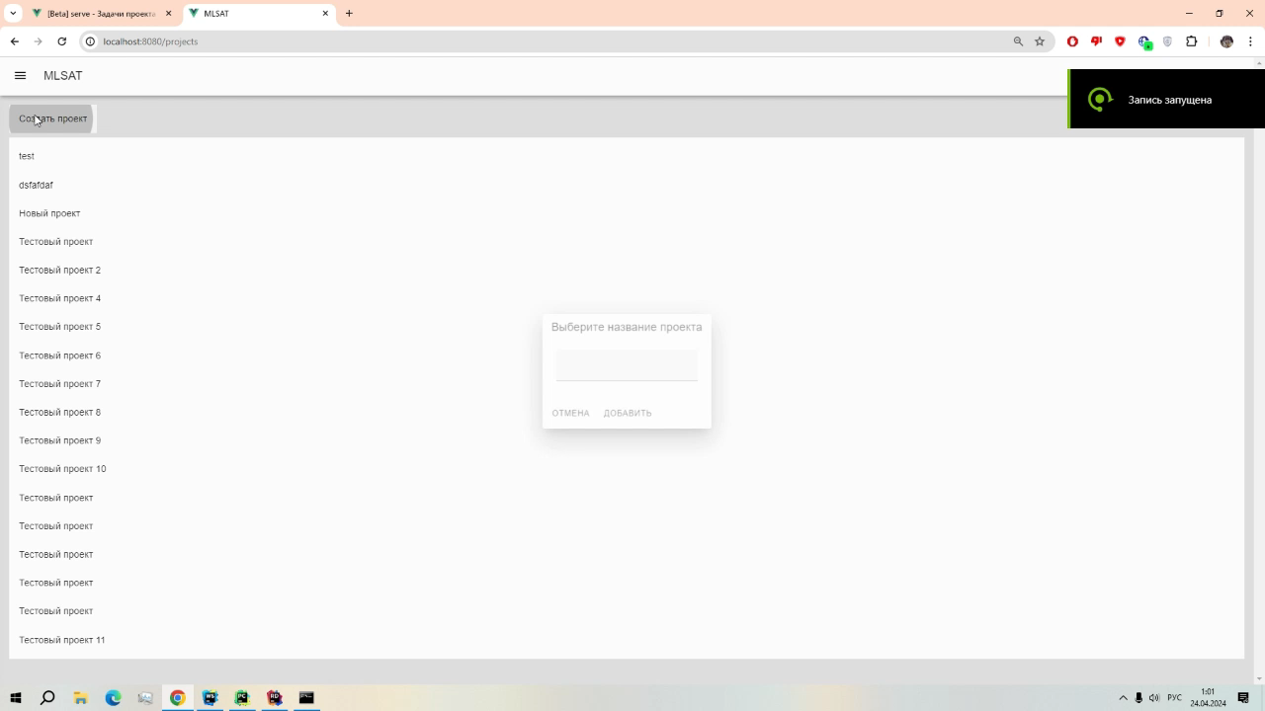
Демонстрация функционала

Slide 11





Используемые технологии
Библиотеки для машинного обучения:
pandas, numpy, pytorch, sklearn, matplotlib, plt
Технологии, используемые приложением:
ASP.NET Core, Vue.js 3, FastAPI, PostgreSQL, InfluxDB

Slide 12
Дальнейшее развитие
Нахождение аномалий в телеметрии спутников в реальном времени
Автоматическое предупреждение оператора о аномалиях в космических данных
Экспорт данных спутников с аномальными метками в Grafana
Использование наиболее подходящей модели для конкретного показателя космического аппарата

Slide 13
Заключение
Были проанализированы способы выявления аномалий в данных телеметрии спутников
Проанализировано влияние космической погоды на показатели аппаратуры космических аппаратов
Разработано приложение для выявления аномалий и поиска корреляции с космической погодой

Slide 14
Спасибо за внимание!

